Slide 1
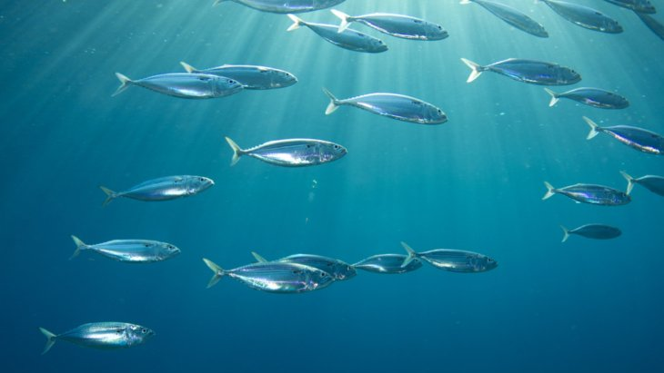
EcoFish שומרים על הסביבה ודגים באחריות
חברי הקבוצה
למא אבו עבלה , מירנה אבו חליל וליליאן חרב
17.6.2025

Slide 2
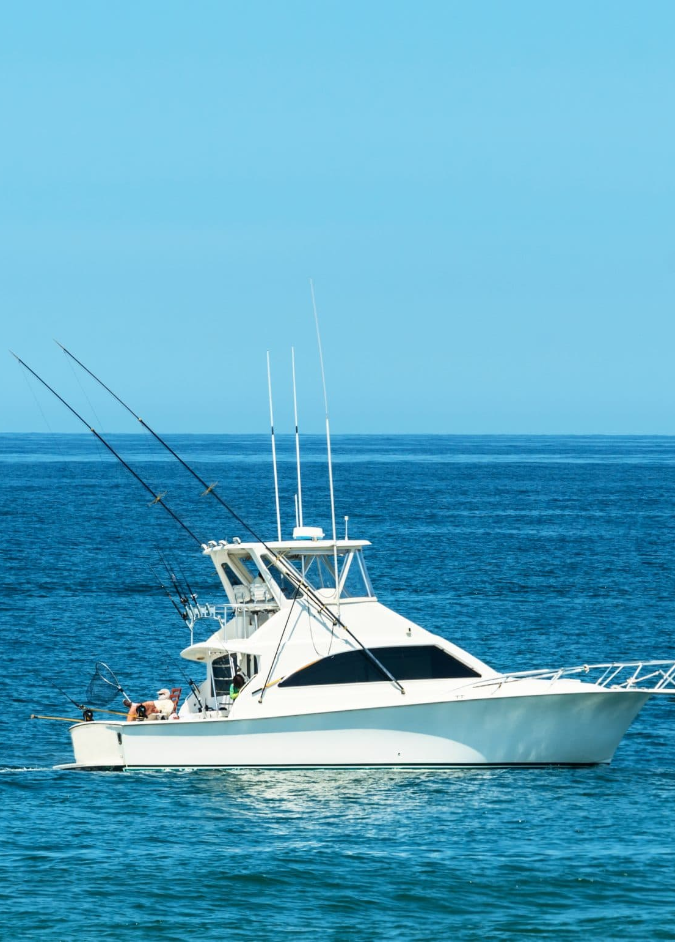
מבוא
מערכות אקולוגיות מים מתוקים וימיים מאוימות עקב דיג יתר, זיהום,
שינויי אקלים .
כיצד לאפשר דיג מקיים תוך שמירה על המערכת האקולוגית?

Slide 3
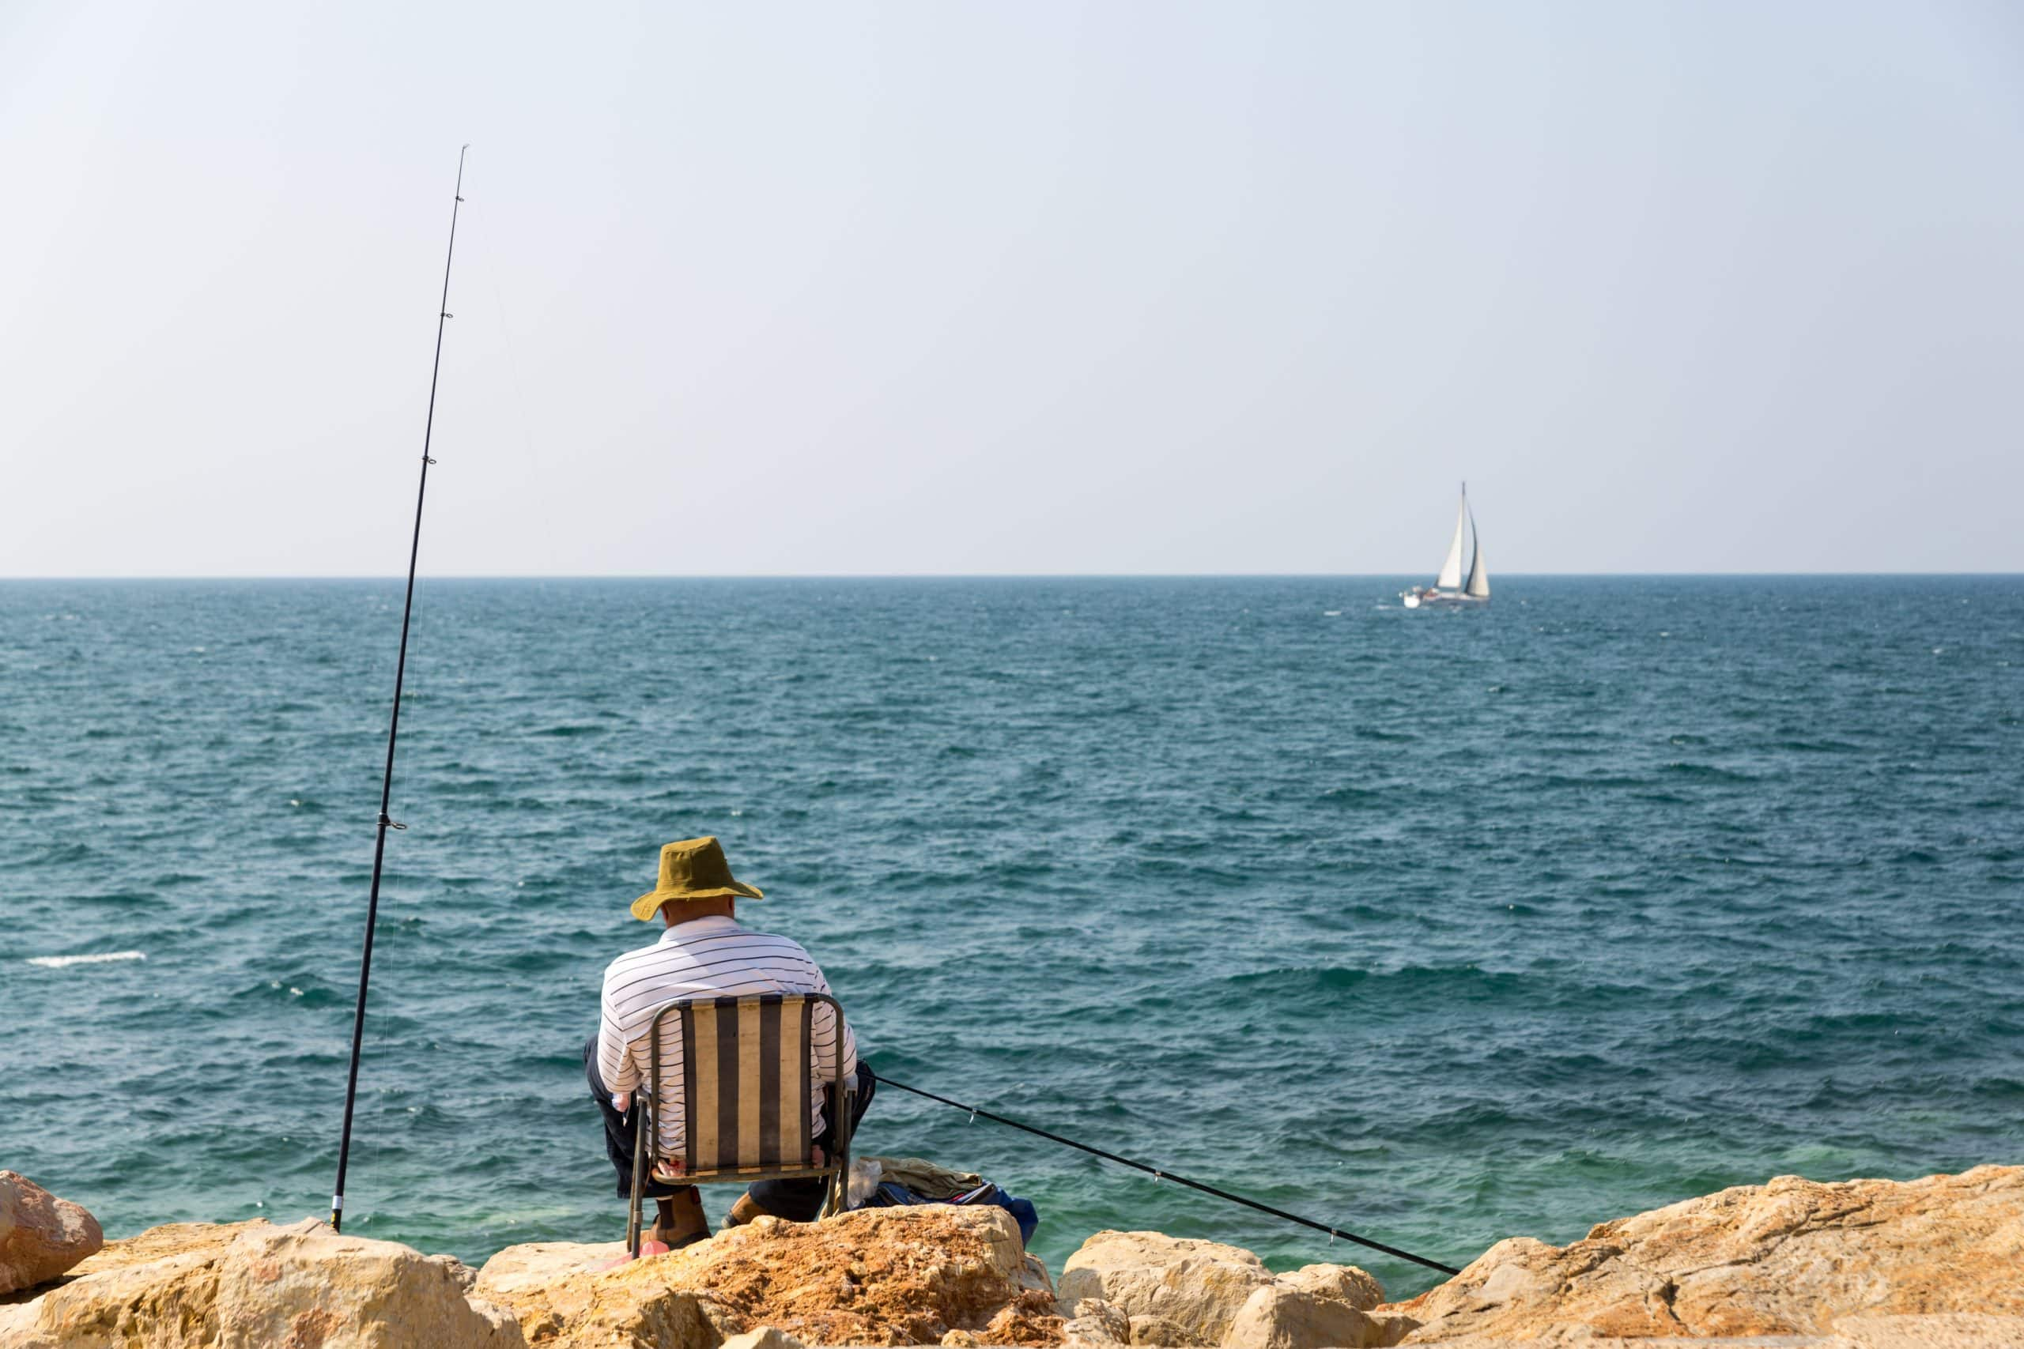
שאלות מחקר
כיצד ניתן להשתמש בנתונים סביבתיים כדי לקבוע האם ניתן לדוג בכל אחד ממקורות המים בישראל ?
• מהם הגורמים הסביבתיים החשובים?
• האם ניתן להמחיש את התנהגות המערכת האקולוגית?
• כיצד משפיעים יחסים מרחביים?

Slide 4
מה עשינו עד כה ?
פיתוח אפליקציה בשם EcoFish
בניית מאגר נתונים (Fake DATA ( על מקורות מים בישראל
PCAביצוע ניתוח
סימולציית Cellular Automata
פיתוח מערכת תומכת החלטה (דיג מותר/מוגבל/אסור)
הצגת נתונים בגרפים ודשבורד אינטראקטיבי

Slide 5
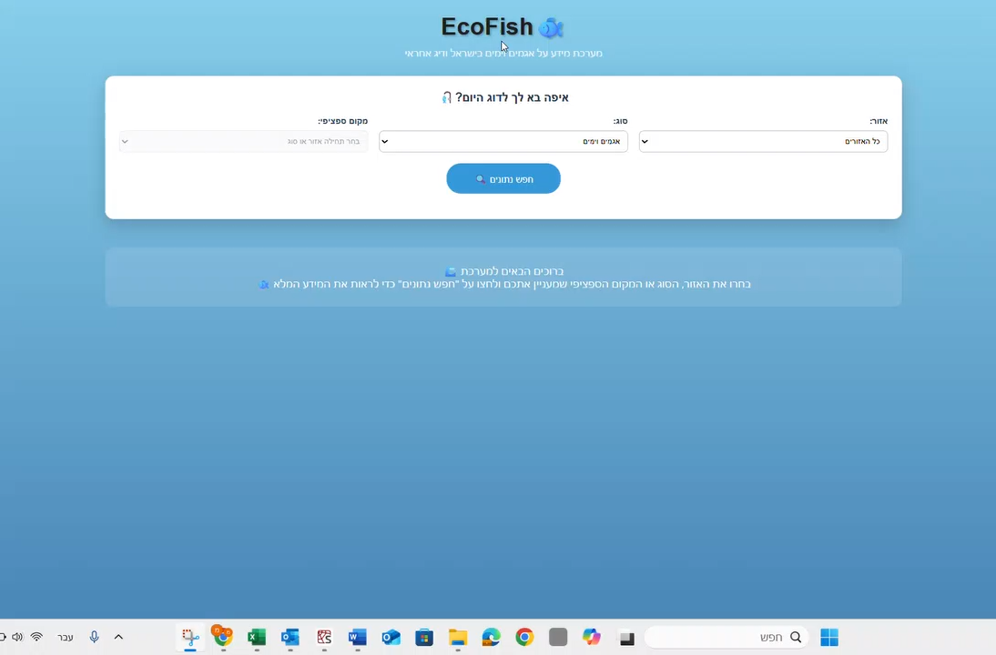

Slide 6
מחקרים קודמים בתחום
רילוב ואחרים (2012) : שינוי קהילות דגים בעקבות דיג יתר
המארג : מדדים ביולוגיים ופיזיקו-כימיים להערכת מצב
asknature.org : פתרונות ביומימטיים
FAO (2020) : איזון בין שימור למיצוי משאבים

Slide 7
אלגורתמים עיקריים שנחקרו
PCA
Cellular Automata
מערכת לוגית תומכת החלטה
Biplot – ויזואליזציה של רכיבי PCA

Slide 8
אלגורתמים עיקריים שנבחרו
PCA – Principal Component Analysis שיטה סטטיסטית לצמצום מימדים שהופעלה על משתנים סביבתיים (כמו עומק, שטח, איכות מים ואפשרות לדיג). מטרתה לזהות את הצירים המרכזיים שמסבירים את השונות בין מקורות המים.
- Cellular Automataמודל דינמיקה מרחבית שיטה המדמה את השפעתם של אתרים סמוכים זה על זה. כל גוף מים מייצג "תא" במרחב, ואיכות המים בו משתנה לאורך סבבים בהתאם לשכניו באותו אזור.
מערכת תומכת החלטה (Rule-Based) - מבוססת חוקים פשוטים - קלט נתונים סביבתיים לגבי כל אתר, והמערכת מחזירה המלצה: מותר לדוג / מוגבל / אסור , לפי שילוב ערכים .

Slide 9
ממצאים
PCA
הרכיב הראשון (PC1) הסביר כ־48% מהשונות, וייצג את גודל גוף המים (עומק + שטח)
הרכיב השני (PC2) הסביר כ־32%, וייצג את איכות המים ומדיניות הדיג.
יחד, שני הרכיבים כיסו מעל 80% מהשונות – מה שמעיד על יכולת הסבר גבוהה של המודל.

Slide 10
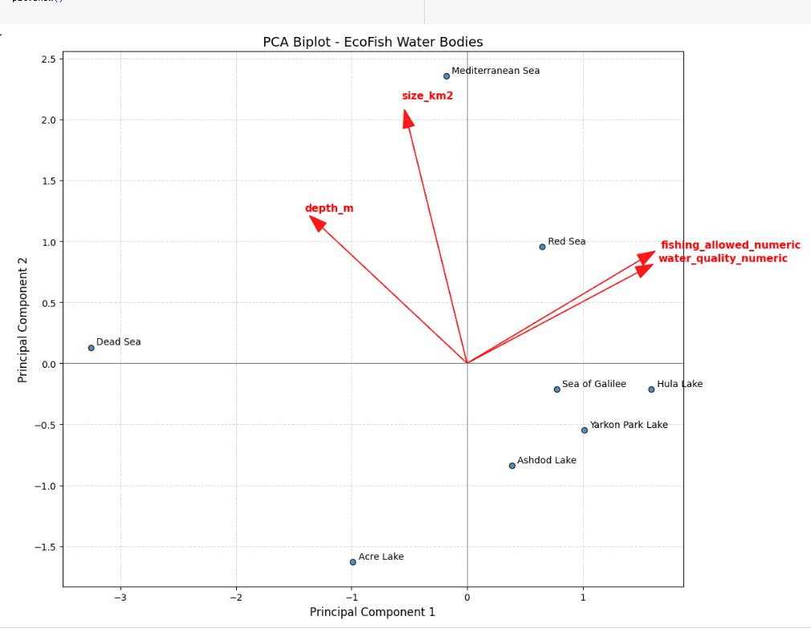
גרף Biplot
הגרף הציג כיצד כל אתר ממוקם במרחב הרכיבים וחשף :
קיבוץ של אתרים דומים (כנרת וחולה למשל)
שונות גבוהה של אתרים חריגים (כמו ים המלח)

Slide 11
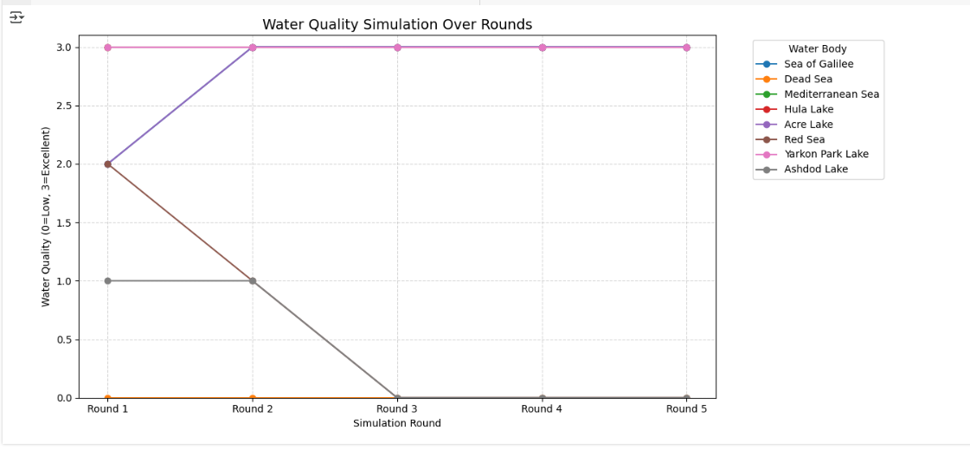
סימולציית CA
גרף "Water Quality Simulation Over Rounds" הראה שינויים באיכות המים לאורך 5 סבבים.
נצפו מגמות:
שיפור באתרים שנמצאים ליד שכנים איכותיים.
הידרדרות באזורים עם שכנים באיכות נמוכה.
יציבות באתרים מבודדים.
המלצות דיג:
עבור כל אתר, הוצג סטטוס בצבע וסמל (✅ / ⚠️ / ❌) על בסיס נתונים.
לדוגמה -
חולה – מותר לדוג (איכות גבוהה).
ים המלח – אסור לדוג (סטטוס בעייתי).
ירקון – דיג מוגבל.

Slide 12
מה גילינו ?
• עומק, שטח ואיכות מים משפיעים ביותר
• ניתן לבנות מערכת פשוטה, אינטואיטיבית ואמינה
• קיימת השפעה מרחבית בין גופי מים – תומך בניהול אזורי
מגבלה עיקרית
היעדר מאגר נתונים ממשי → שימוש בדאטה סינתטית

Slide 13
איך ממשיכים מכאן ?
שילוב עם API של רשות המים
הרחבת מאפיינים: תיירות, מינים פולשים
פיתוח אפליקציית WEB מלאה
העמקה במודלים מרחביים - כמו לחזות את התפשטות הזיהום
אימות עם נתונים אמיתיים

Slide 14
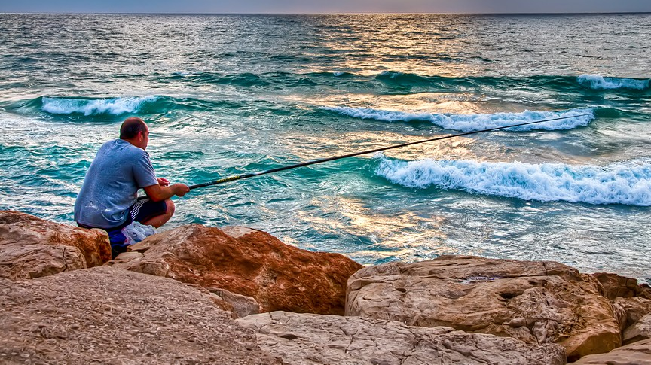
תודה !
כשאנחנו דגים בחוכמה אנחנו שומרים על הים לדורות הבאים

